Slide 1
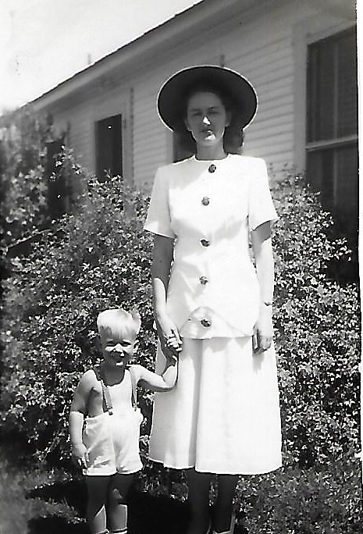
Sermones de Mamá
Levitico 19:32
Lucas 18:1-8

Slide 2
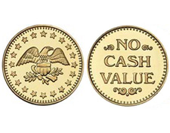
Señal
2 Tesalonisenses 3:17
Marcos 14:44
2 Tesalonisenses 1:5
Filipenses 1:28

Slide 3

SAL
Marcos 9:49-50
Mateo 5:13
Colosenses 4:6

Slide 4

Misterio
Colosenses 1:26
La verdad espiritual en general
  1 Corintios 13: 2
  1 Corintios 2: 6-16
Cristo
  1 Timoteo 3:16
La Iglesia
  Efesios 5:32
Nuestra Naturaleza en el Futuro
  1 Corintios 15:51
El funcionamiento de las fuerzas que propulsan o dificultan la causa
  Mateo 13:11
La condición actual de Israel
  Romanos 11:25
El Espíritu de desobediencia
  2 Tesalonicenses 2: 7
Exhaustivamente

Slide 5
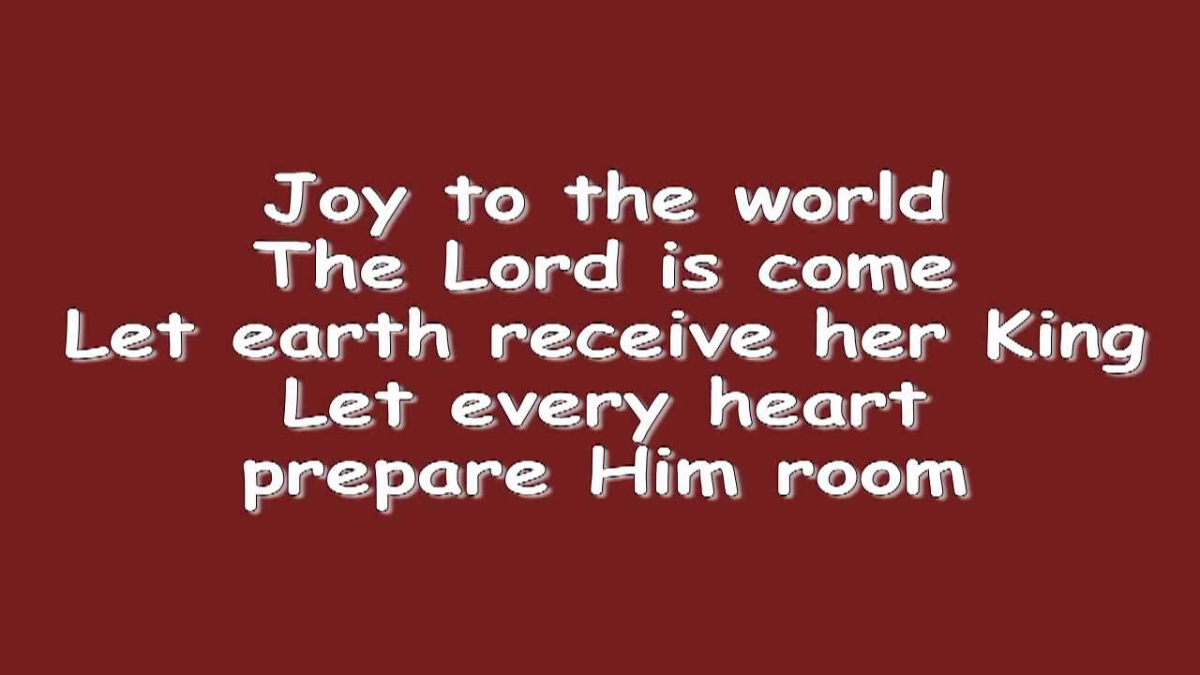
Alegria Para El Mundo
Alegría para el mundo
El Señor vino para ser recibido en la tierra
Deje que cada hogar le prepare habitación
Lucas 2:8-14
  Había pastores en la misma región, que velaban y guardaban las vigilias de la noche sobre su rebaño. (9) Y he aquí, se les presentó un ángel del Señor, y la gloria del Señor los rodeó de resplandor; y tuvieron gran temor. (10) Pero el ángel les dijo: No temáis; porque he aquí os doy nuevas de gran gozo, que será para todo el pueblo: (11) que os ha nacido hoy, en la ciudad de David, un Salvador, que es CRISTO el Señor. (12) Esto os servirá de señal: Hallaréis al niño envuelto en pañales, acostado en un pesebre. (13) Y repentinamente apareció con el ángel una multitud de las huestes celestiales, que alababan a Dios, y decían: (14) ¡Gloria a Dios en las alturas, Y en la tierra paz, buena voluntad para con los hombres!
¡A Qué precio!

Slide 6
Sermones de Mamá
Levitico 19:32
Lucas 18:1-8

